Slide 1
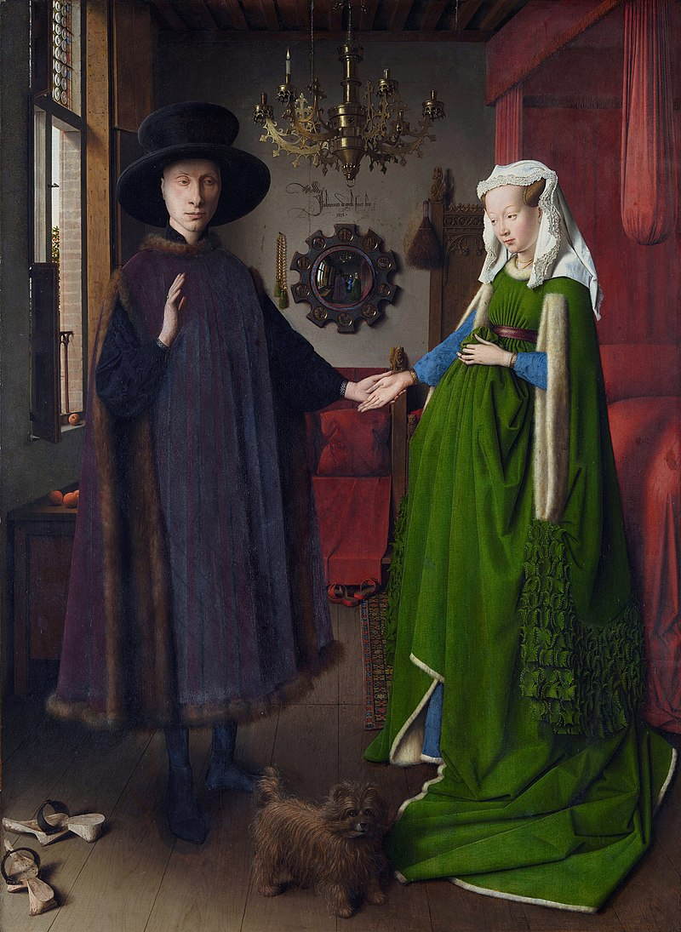
Klasická kulturní historie
Johan Huizinga

Slide 2

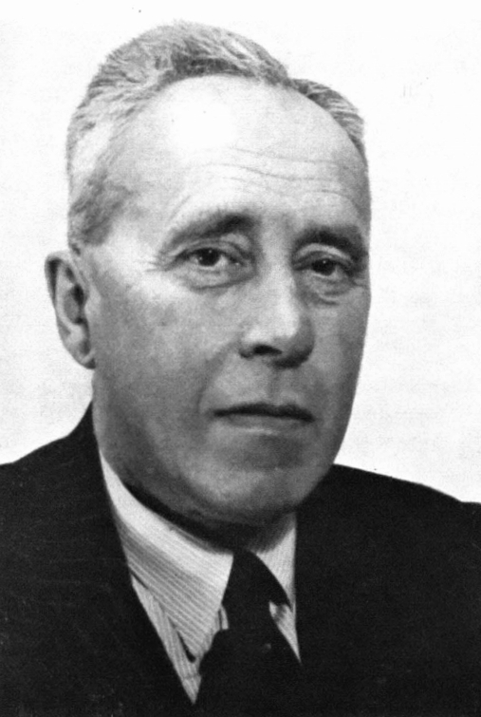
Johan Huizinga
Nizozemský historik, žil v letech 1872 – 1945
Pocházel z Groningen
Nejprve přednášel na univerzitě v Amsterdamu, pak na univerzitě v Groningen, od roku 1915 přednášel na univerzitě v Leidenu
Za války vězněn nacisty, zemřel v lednu 1945

Slide 3
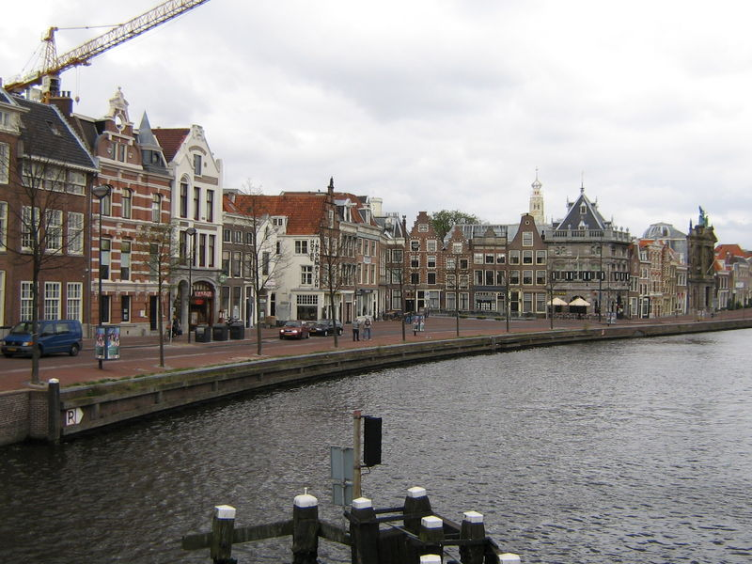
Haarlem

Slide 4
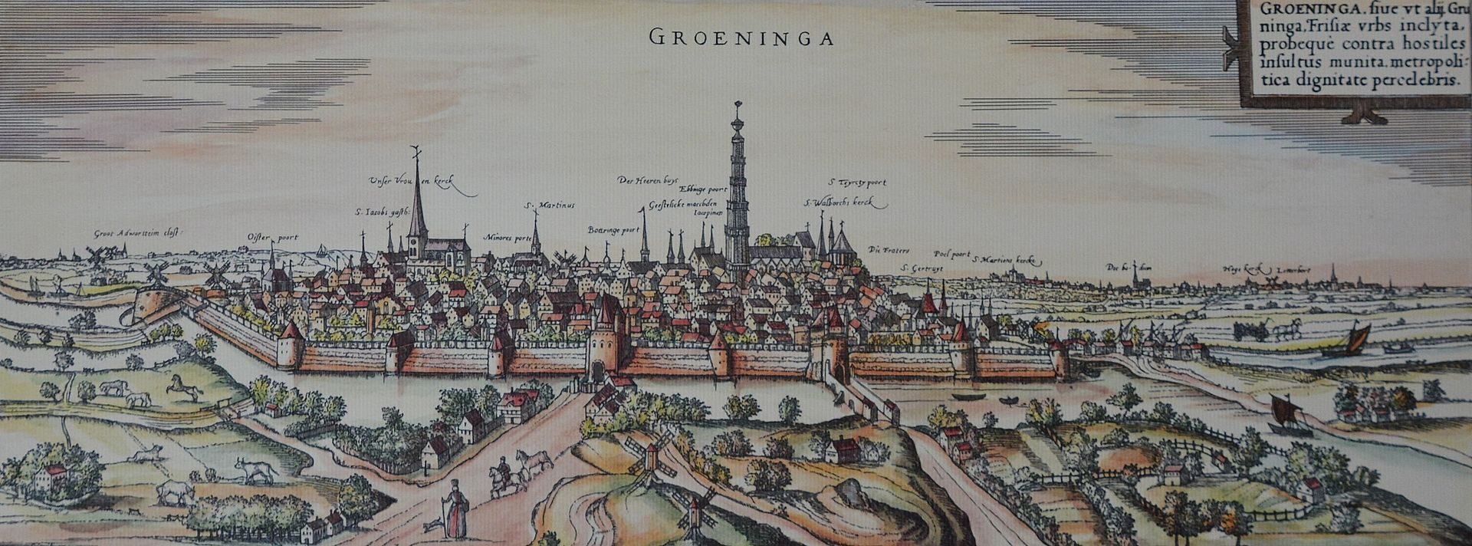
Groningen, veduta z 16.století

Slide 5
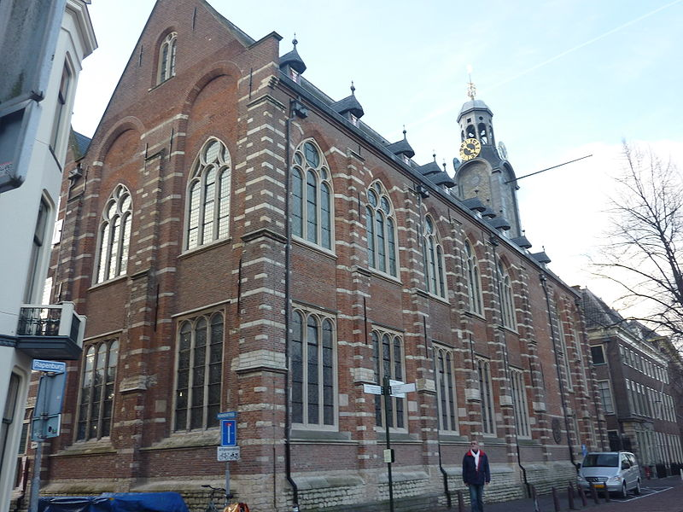
Univerzita v Leiden

Slide 6
Johan Huizinga
„Přece však to nebyla vědecká forma,v níž se má náklonnost k historii projevovala; byla to stále ta neurčitá touha po přímém styku, jež byla živena představami výtvarného umění víc než čím jiným.“
„Vnímání historického lze nejlépe opsat jako vidění či lépe evokaci obrazů. Můj duch se obecně neklonil k problémům teoretické povahy. Přímý styk s kvetoucími a pestrými jednotlivinami mi dostačoval, ať už k němu docházelo jakkoliv.“

Slide 7
Johan Huizinga
„Řádným historikem badatelem jsem se vlastně nikdy nestal. Nikdy jsem si nevybral speciální oblast zkoumání, ať by to byla epocha, některá země, nějaká vymezená látka… Stále jsem těkal od jednoho předmětu k druhému, bez pevného záměru, bez promyšleného plánu…V přísně uzavřeném cechu filosofů a historiků, kde platí řád a kde je život řízen předpisy, jsem se nikdy necítil doma. Přijal jsem jen malou jiskru, která chtěla chvílemi trochu zazářit.“

Slide 8
Johan Huizinga
„Svým studentům, kteří někdy projevovali sklon k teorii dějin, jsem říkával: osvojte si z ní něco, ale nepouštějte se plně na to pole, protože vás to odvede od vlastní práce historické.“
„Práce s netištěným materiálem má v sobě původ, který se stává posedlostí - neodborník to sotva dovede pochopit – a jenž nezávisí na absolutním, obecném významu předmětu. Právě při této zdánlivě střízlivé a suché práci v archívu, když jsme zachváceni přáním… poznat,…jsme jati pocitem, že se přímo stýkáme s částkou minulosti…“

Slide 9
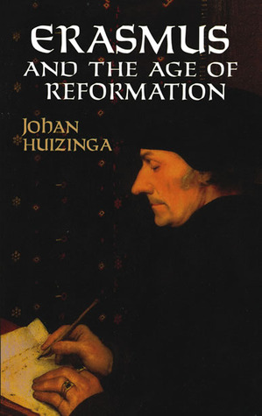
Johan Huizinga, Erasmus, Praha 2014.

Slide 10
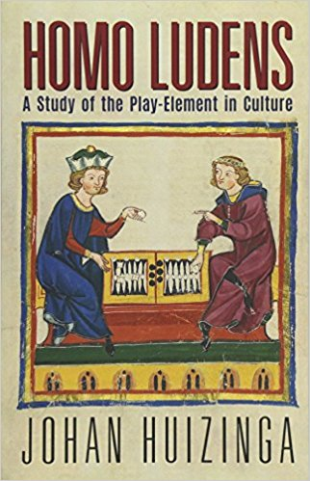
Johan Huizinga, Homo ludens. O původu kultury ve hře, Praha 1971.

Slide 11
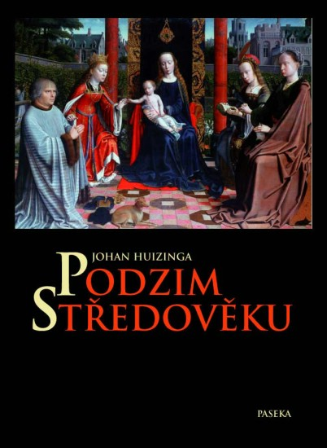
Johan Huizinga, Podzim středověku, Praha 2010.

Slide 12
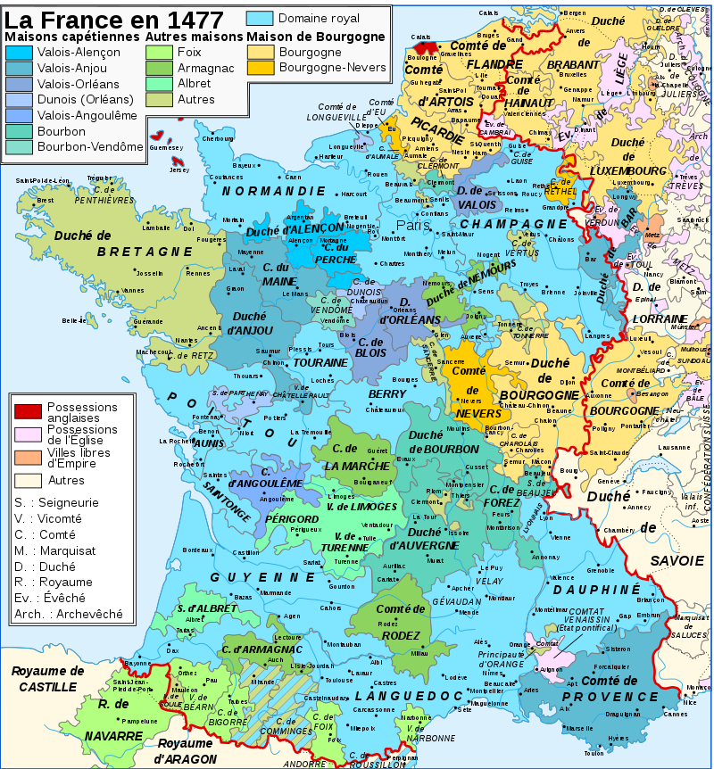
Burgundsko v 15. století

Slide 13
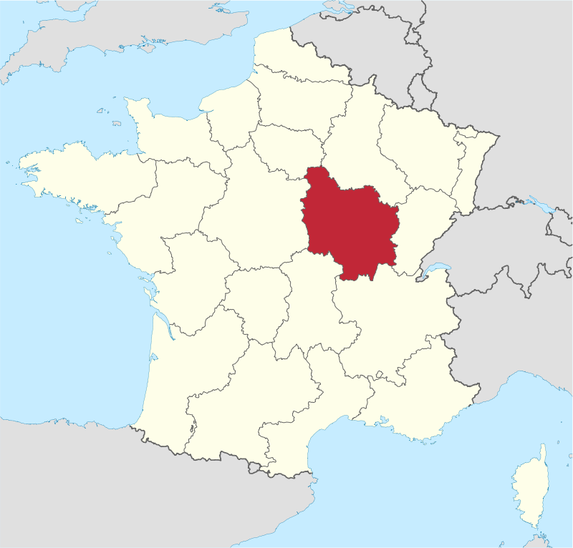
Burgundsko dnes

Slide 14
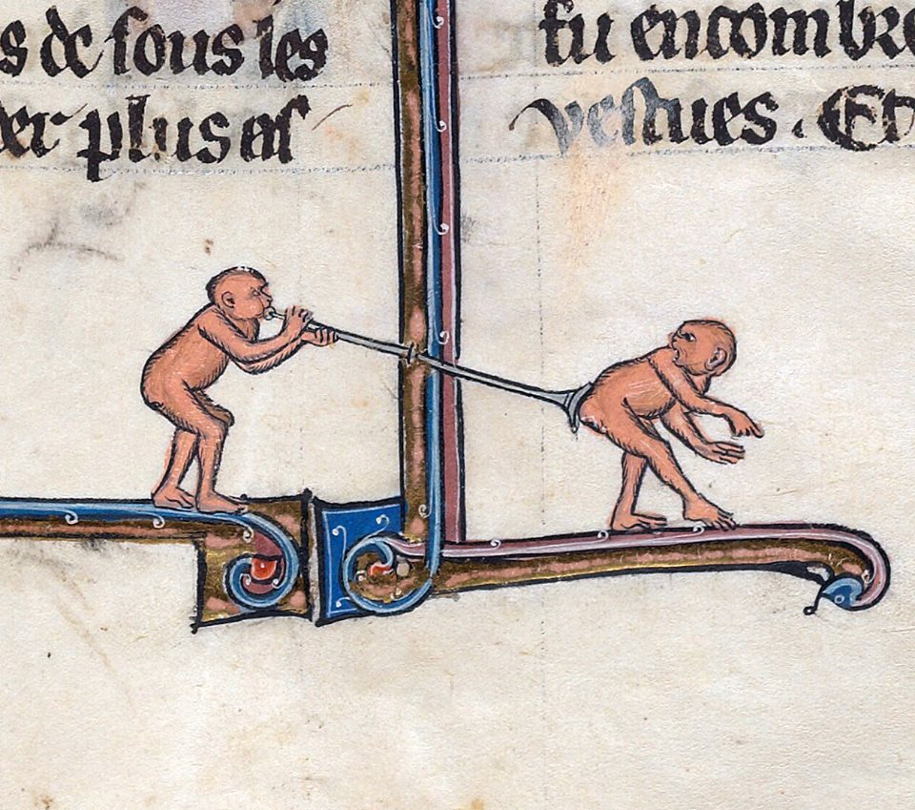
Díky za pozornost!

